Slide 1
2
3
Leçon 6
Angles
Tâche 5
Calculer la mesure d’un angle d’un triangle

Slide 4




Slide 5
Leçon 6 Angles
Tâche 5
Calculer la mesure d’un angle d’un triangle
Tâche 6
Calculer la mesure d’un angle externe d’un triangle
Tâche 7
Calculer la mesure d’un angle
d’un polygone
Tâche 8
Calculer la mesure d’un angle externe
d’un polygone
Tâche 9
Reconnaître les côtés et les angles
homologues de deux triangles congrus

Slide 6
Calculer la mesure d’un angle d’un triangle
La somme des mesures des angles internes d’un triangle
l’élève doit être capable de :
Utiliser la propriété « somme des angles d’un triangle = 180° » pour déterminer la valeur manquante.
Pendant le feedback, attirer l’attention des élèves sur les erreurs fréquentes :
Les erreurs de calcul

Slide 7
Le feedback ne doit pas être un jugement sur l’élève ni sur ses capacités
Le feedback est une opportunité d’apprentissage pour les élèves en exploitant des erreurs ou de bonnes réponses
Le feedback permet aux élèves d’être conscients des critères de réussite d’une tâche
Le feedback encourage les élèves à identifier les erreurs à ne pas reproduire, ou alors les bonnes pratiques à renforcer
Demander aux élèves de justifier leurs réponses et de verbaliser leur raisonnement
Donner des feedback aux élèves de manière instantanée à chaque fois que l’occasion se présente (ne pas laisser passer des erreurs)
Donner un feedback spécifique, détaillé et objectif aux élèves:
  « Voici pourquoi c’est une bonne réponse »; « Voici ce que tu as bien fait … »
  « Voici pourquoi c’est une réponse incomplète. Voici l’erreur »
Ne pas donner de feedback ou donner du feedback de manière occasionnelle seulement
Donner un feedback générique sans préciser pourquoi: « Bien »; « C’est faux » ; « Excellent »
Porter un jugement de valeur sur l’élève: « Tu es intelligent »; « Tu es paresseux »; …
S’adresser uniquement à l’élève concerné
« Banque des pratiques pédagogiques efficaces »

Slide 9
10 min

Slide 10

Bonjour! Prêts pour démarrer notre séance? Allons-y!

Slide 11
2 min

Slide 12


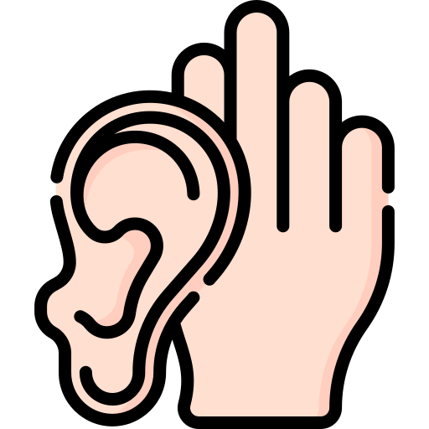
Qui peut me rappeler la signification de ces icônes?
Demander à 3 élèves au hasard

Slide 13
Voici la réponse
L’enseignant incite les élèves à prendre conscience de ces comportement en classe et en dehors de la classe
Je participe activement.
Je lève la main pour participer
Je prête attention quand l’enseignant parle
Je prête attention quand d’autres camarades répondent à l’enseignant

Slide 14

Voici une situation en classe. Que remarquez-vous ? Ce comportement est-il approprié ? Pourquoi ? Que faudrait-il améliorer ou changer ?
Demander à 3 élèves au hasard en justifiant leurs réponses

Slide 15

  C’est un mauvais comportement. L’élève n’est pas attentif.
L'élève est focalisé sur des distractions et non sur la leçon.

Slide 16

  Voici le bon comportement:
L'élève doit s'efforcer de rester concentré sur les explications de l'enseignant au lieu de se laisser distraire.

Slide 18

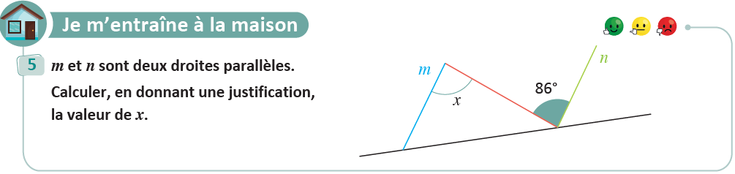
On commence par la correction de l’exercice maison de la séance précédente.
L’enseignant contrôle les réalisations d’un échantillon d’élèves avant de passer à la correction au tableau. Il fait un Rappel de définitions ou d’erreurs fréquentes etc.
13

Slide 20

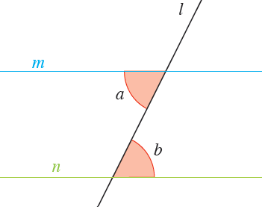
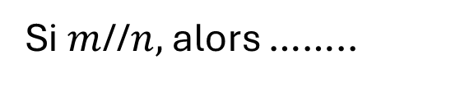
On va se rappeler une propriété sur les angles alternes-internes
L'enseignant accorde 30 secondes de réflexion aux élèves. Ensuite, il leur demande de consigner leurs réponses sur les ardoises.
Observez cette figure, puis complétez la propriété
Si $m$//$n,$ alors ……..

Slide 21
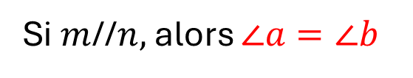
Rappelez vous, si deux droites sont parallèles, alors les angles alternes-internes sont égaux.
L'enseignant affiche et explique la solution. Il donne ensuite le feedback ciblé en attirant l'attention des élèves sur les erreurs les plus fréquentes
Observez cette figure, puis complétez la propriété
Si $m$//$n,$ alors $∠a=∠b$

Slide 22
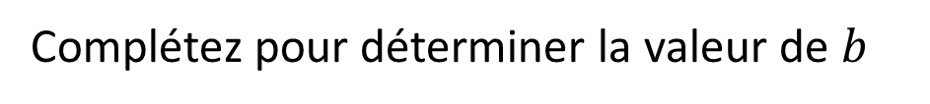
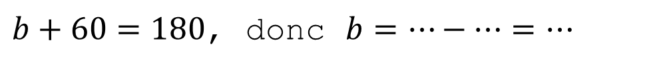
On va se rappeler comment déterminer la solution d’une équation de la forme 𝒙+𝒎=𝒏 où 𝒙 est l’inconnue
L'enseignant accorde 30 secondes de réflexion aux élèves. Ensuite, il leur demande de consigner leurs réponses sur les ardoises.
Complétez pour déterminer la valeur de $b$
$b+60=180$, donc $b=…−…=…$

Slide 23
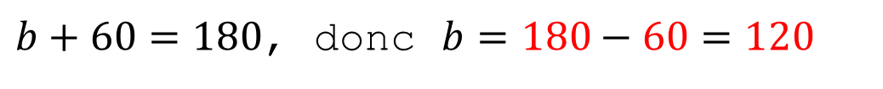
Nous faisons passer 60 de l’autre côté de l’égalité en changeant de signe, et nous obtenons: $b=180−60$
L'enseignant accorde 30 secondes de réflexion aux élèves. Ensuite, il leur demande de consigner leurs réponses sur les ardoises.
Complétez pour déterminer la valeur de $b$
$b+60=180$, donc $b=180−60=120$

Slide 24
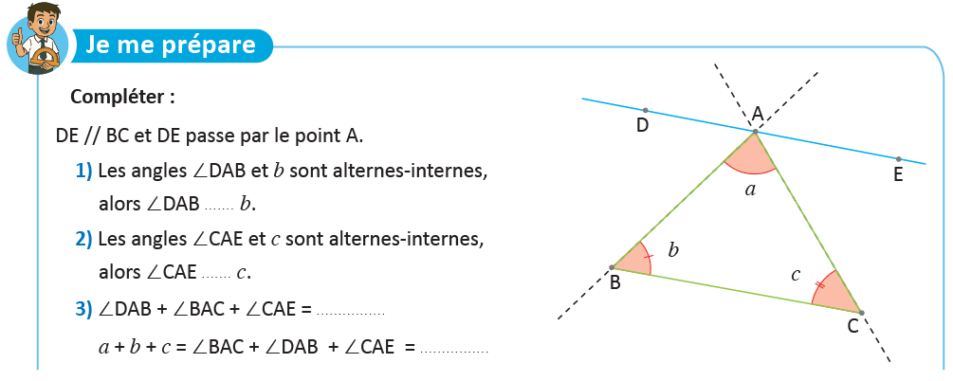
Observez la figure ci-dessous et complétez pour déterminer la valeur de $a+b+c$
L’enseignant donne 30s aux élèves pour réfléchir, puis invite deux ou trois d'entre eux à répondre.

Slide 25





Nous appliquons la propriété : si deux droites sont parallèles, alors les angles alternes-internes sont égaux
L’enseignant affiche et explique les réponses.
$$=$$
$$=$$
$$180°$$
$$180°$$
Conclusion: $a+b+c=180°$

Slide 26
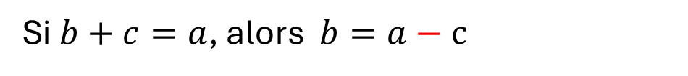
Parfait! Rappelons cette technique de calcul importante. : si on fait passer un terme de l’autre côté d’une égalité on change de signe
L’enseignant lit la synthèse des prérequis
Si $b+c=a$, alors $b=a−c$

Slide 27
2 min

Slide 28

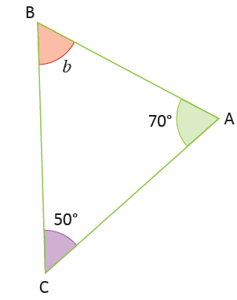
Observez la figure ci-dessous, puis exprimez vos avis sur la valeur de $b$
L’enseignant donne 30s aux élèves pour réfléchir, puis invite deux ou trois d'entre eux à répondre.
Quelle est la valeur de $b$?

Slide 29
A la fin de cette séance, vous serez capables de
L’enseignant explique cet objectif à partir de la figure ci-dessous:
calculer la valeur de $b$

Slide 30
Définitions et propriétés
3 min

Slide 31
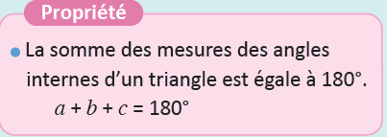
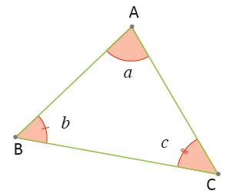
Je commence par donner la propriété de la somme des mesures des angles internes d’un triangle
L’enseignant rappelle que c’est le résultat obtenu dans la partie « je me prépare »

Slide 32
5 min

Slide 33
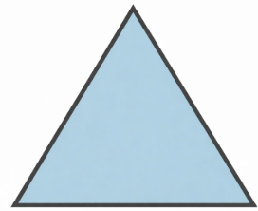




Observez la figure ci-dessous, puis complétez
L'enseignant choisit au hasard deux élèves pour justifier oralement leurs réponses.
$∆$ABC est un triangle dont les angles mesurent $x$, $y$ et $z$.
A
$$y$$
$$x+y+z=…$$
$$x$$
$$z$$
B
C

Slide 34

la somme des mesures des angles d’un triangle est égale à 180°
L'enseignant rappelle la propriété
$∆$ABC est un triangle dont les angles mesurent $x$, $y$ et $z$.
A
$$y$$
$$x+y+z=180°$$
$$x$$
$$z$$
B
C

Slide 35
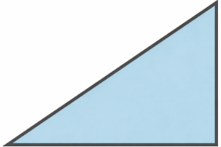



Observez la figure ci-dessous, puis complétez
L'enseignant choisit au hasard deux élèves pour justifier oralement leurs réponses.
$∆$ABC est un triangle droit.
B
$$y$$
$$x+y+…=…$$
$$x$$
A
C

Slide 36

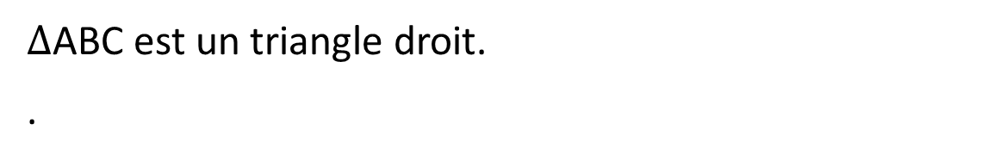
La somme des mesures des angles d’un triangle est égale à 180°. L’angle droit mesure 90°
L'enseignant rappelle la propriété
$∆$ABC est un triangle droit.
.
B
$$y$$
$$x+y+90°=180°$$
$$x$$
A
C

Slide 37
4 min

Slide 38


Maintenant je vous montre comment utiliser la propriété pour calculer la mesure d’un angle interne d’un triangle
L’enseignant indique à ses élèves qu’il veut calculer la valeur $b$ de l’angle manquant sachant les valeurs des deux autres angles du triangle

Slide 39




Je résous l’équation du premier degré dont l’inconnue est $b$
L’enseignant présente la résolution de l’équation étape par étape

Slide 41
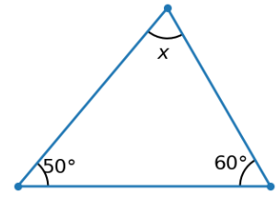


Observez la figure ci-dessous, puis complétez
L'enseignant choisit au hasard deux élèves pour justifier oralement leurs réponses.
$∆$ABC est un triangle dont les angles mesurent $x$, $50°$et $60°$.
$$x$$
$$x+50°+60°=…$$

Slide 42


La somme des mesures des angles d’un triangle est égale à 180°.
L'enseignant rappelle la propriété
$∆$ABC est un triangle dont les angles mesurent $x$, $50°$et $60°$.
$$x$$
$$x+50°+60°=$$
$$180°$$

Slide 43

Observez la figure ci-dessous, puis complétez
L'enseignant choisit au hasard deux élèves pour justifier oralement leurs réponses.
$∆$ABC est un triangle dont les angles mesurent $x$, $50°$et $60°$.
A
$$x$$
$$x+ …=180°$$
B
C

Slide 44


$50°+60$°$=110°$. On obtient l’équation $x+110°=180°$
L'enseignant rappelle que $110°=50°+60°$
$∆$ABC est un triangle dont les angles mesurent $x$, $50°$et $60°$.
A
$$x$$
$$110°$$
$$x+ =180°$$
B
C

Slide 45


Observez la figure ci-dessous, puis complétez
L'enseignant choisit au hasard deux élèves pour justifier oralement leurs réponses.
$∆$ABC est un triangle dont les angles mesurent $x$, $50°$et $60°$.
A
$$x$$
$$x+110°=180°$$
$$x=…$$
B
C

Slide 46

Nous faisons passer 110 de l’autre côté de l’égalité en changeant de signe, et nous obtenons: $x=180−110$
L'enseignant rappelle que $x+a=b$signifie que$x=b−a$
$∆$ABC est un triangle dont les angles mesurent $x$, $50°$et $60°$.
A
$$x$$
$$x+110°=180°$$
$$x=180°−110°=70°$$
B
C

Slide 48


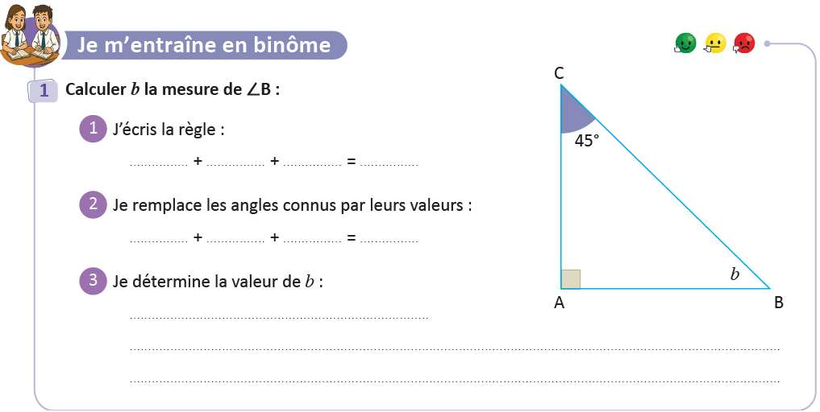
Travaillez individuellement puis discutez en binômes vos réponses.
L'enseignant accorde 2 min au travail individuel puis une minute de discussion. Il circule pour contrôler et donner des indications en cas de besoin.
Page 15

Slide 49
















Prenez la correction sur vos livrets.
L'enseignant accorde 2 min au travail individuel puis une minute de discussion. Il circule pour contrôler et donner des indications en cas de besoin.
$$∠B$$
$$∠C$$
$$∠A$$
$$180°$$
$$b$$
$$45°$$
$$90°$$
$$180°$$
$$b+$$
$$45°+$$
$$90°=$$
$$180°$$
$$b+$$
$$135°=$$
$$180°$$
$$b=180°−135°=45°$$

Slide 50
7 min

Slide 51
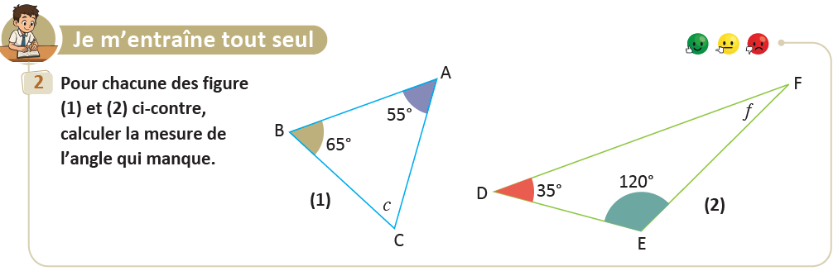
Prenez votre livret et votre crayon, puis répondez individuellement aux exercices. Vous avez 10 min
L’enseignant vérifie les productions des élèves, donne une aide individuelle en cas de difficulté et oriente les élèves ayant terminé vers le défi.
Page 15

Slide 52
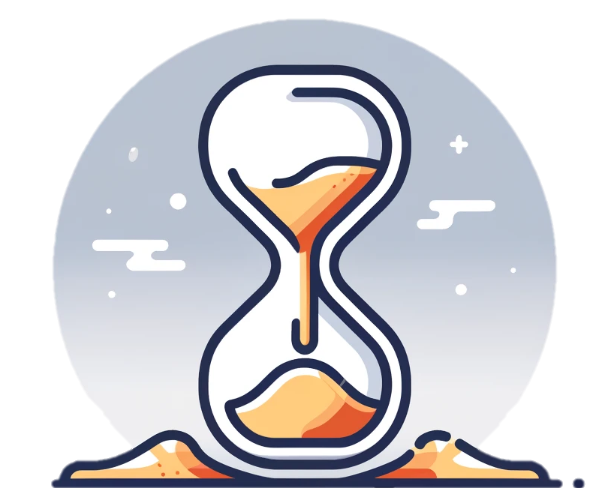
Le temps est terminé. Voyons ensemble la solution des exercices.
L’enseignant accorde 5 min pour donner l’occasion aux élèves de présenter leurs productions et corrige au tableau.
Temps Écoulé

Slide 54

Qui peut me dire ce que nous avons appris aujourd’hui?
L’enseignant encourage les à exprimer ce qu’ils ont appris avec leurs propres mots

Slide 55
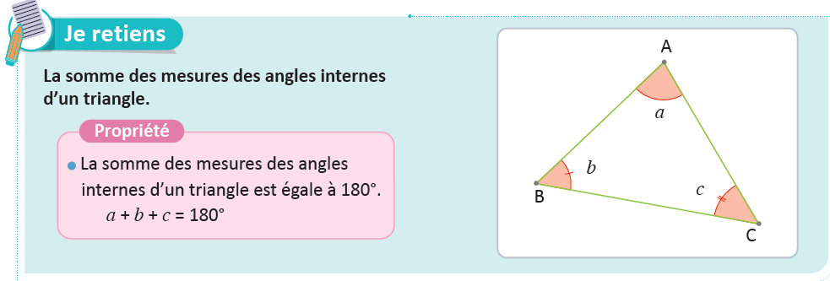
Dans cette séance nous avons appris la propriété suivante:
L’enseignant rappelle la propriété

Slide 56

Nous avons appris aussi comment calculer la mesure d’un angle d’un triangle en utilisant cette propriété
L’enseignant rappelle les étapes.
Pour déterminer la valeur de $b$:

Slide 57
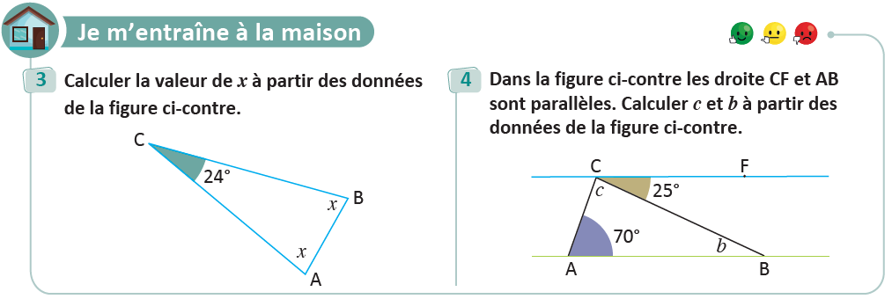
Voici l’exercice à faire à la maison pour la séance prochaine.
L’enseignant incite les élèves à faire l’exercice à la maison, puis clôt la séance..

Slide 58


C’est la fin de notre séance. N’oubliez pas de réviser votre leçon.
L’enseignant incite les élèves à faire l’exercice à la maison, puis clôt la séance..

